Slide 1
INGENIERÍA EN CIENCIA AMBIENTAL
SEMESTRE 2022-2

Slide 2
ÉTICA Y POLÍTICA AMBIENTAL

Slide 3
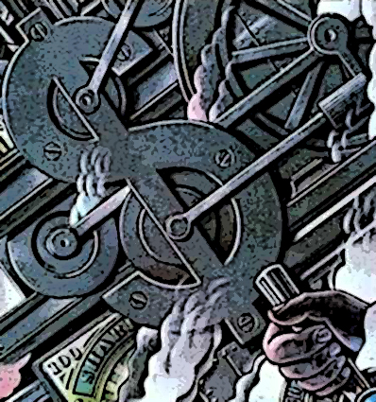
Capital y el capitalismo
Capitalismo: “sistema económico” donde los medios de produccion estan en manos privada.
La propiedad privada de los medios de produccion y del capital es caracteristica definitoria de este sistema.
En este sistema el capital predomina sobre el trabajo como elemento de creación de riqueza.

Slide 4
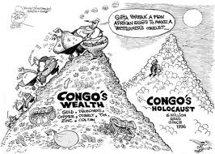
Las fases del Capitalismo.
podemos distinguir 4 fases en la evolución del Capitalismo:
a).- Fase de creación de las bases económicas del futuro capitalismo: se caracteriza por la acumulación primitiva de capital, por la depredación sobre las colonias.
b). Apogeo del capitalismo concurrencial (libre compe­ten­cia).
c). Fase imperialista: Aparece el capital financiero, cuya forma de actuación es el monopolio. Grandes empresas concentran grandes masas de capital más pequeños.
d). Fase actual del capitalismo: la internacionalización del capital, mediante la creación de empresas multinacionales.

Slide 5
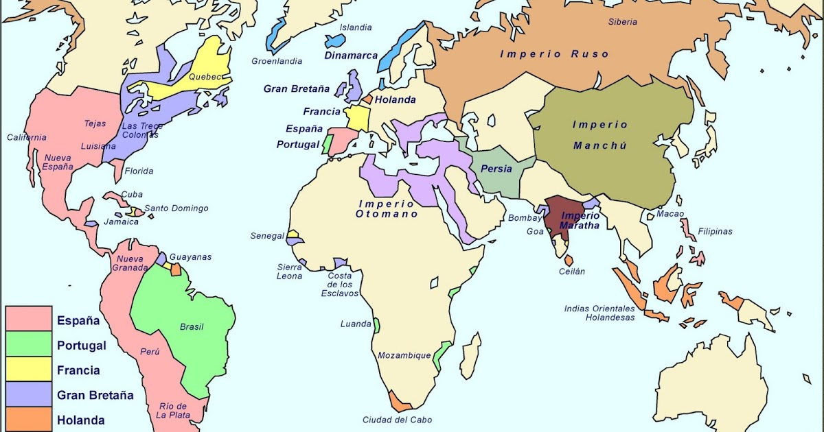
Imperios Siglo XVII

Slide 6
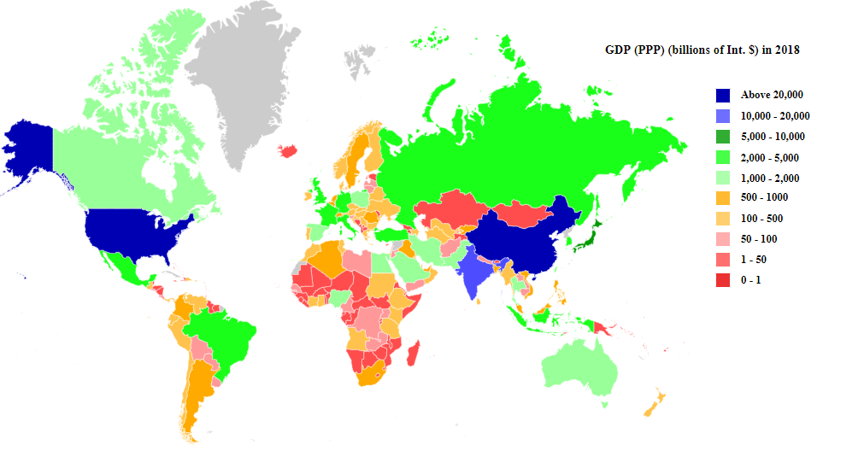
Distribución del Producto Interno Bruto

Slide 7
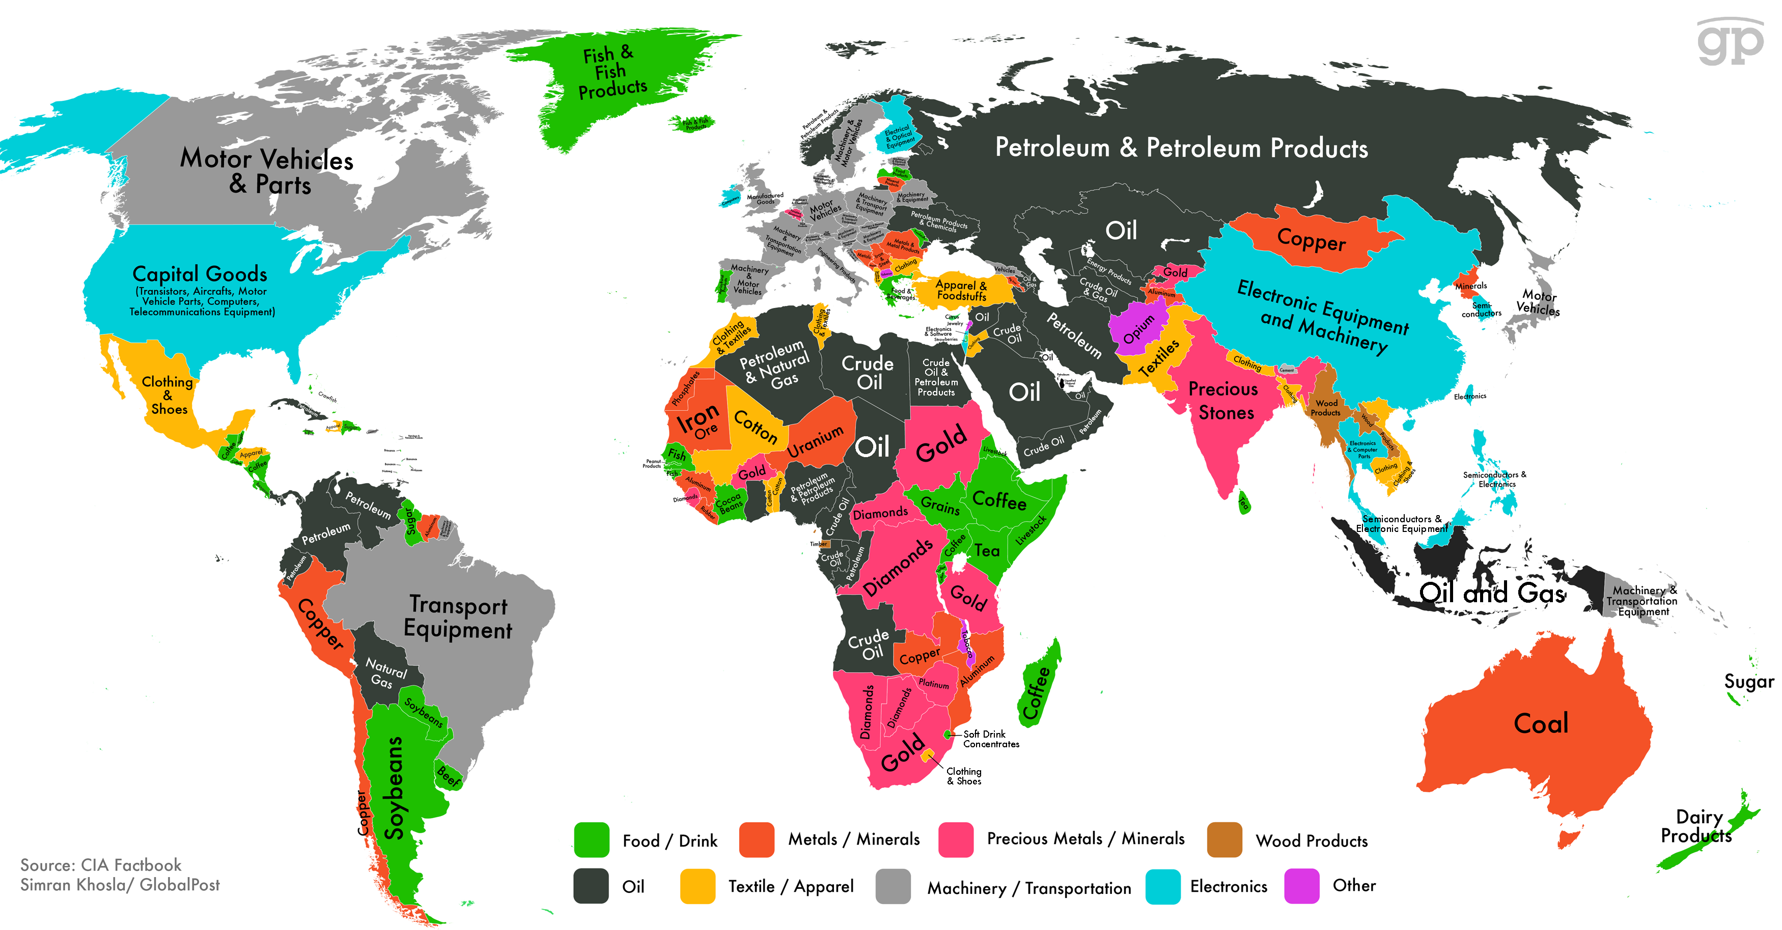
PRINCIPAL PRODUCTO DE EXPORTACIÓNN

Slide 8
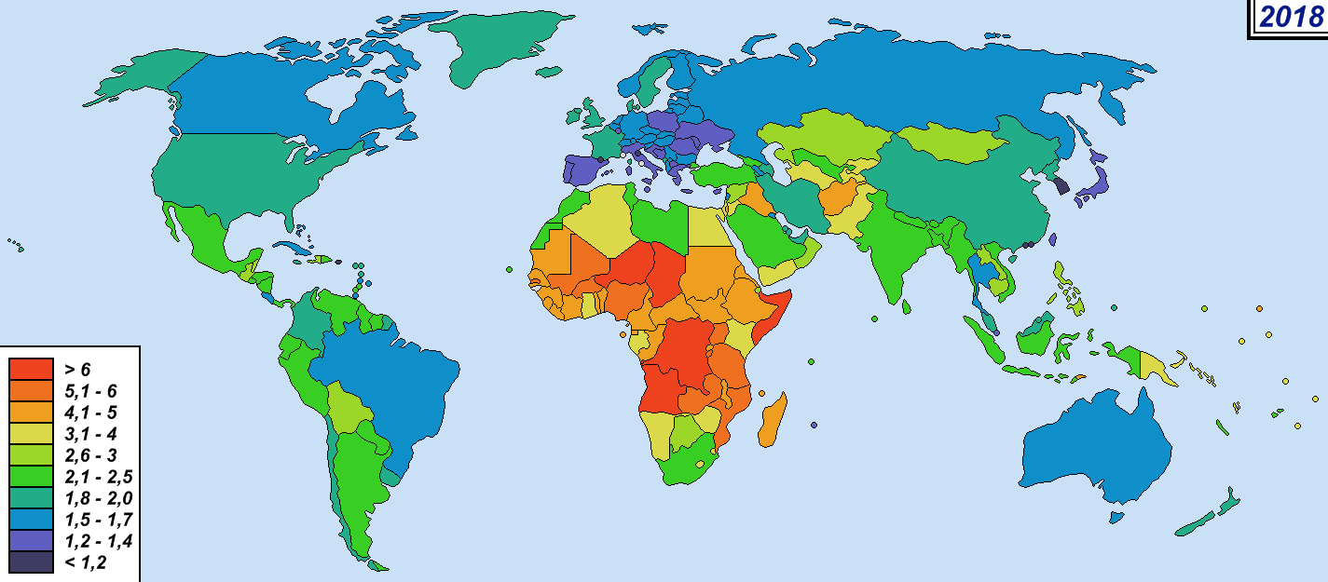
FERTILIDAD

Slide 9
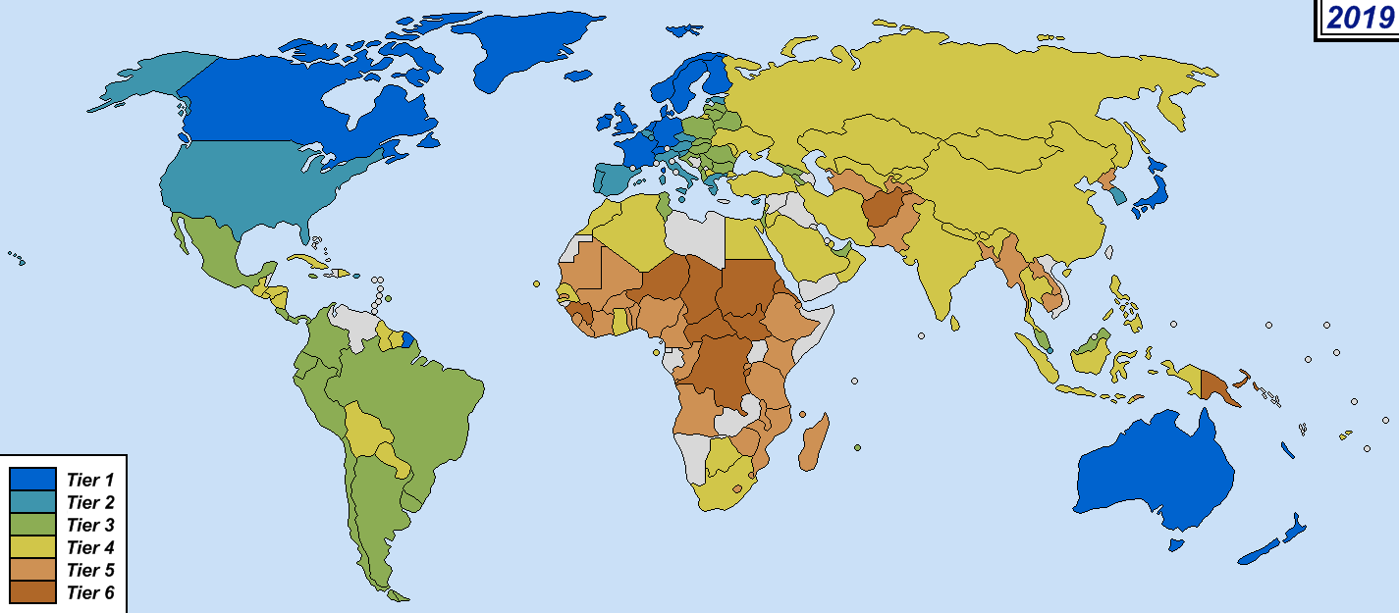
PROGRESO SOCIAL

Slide 10
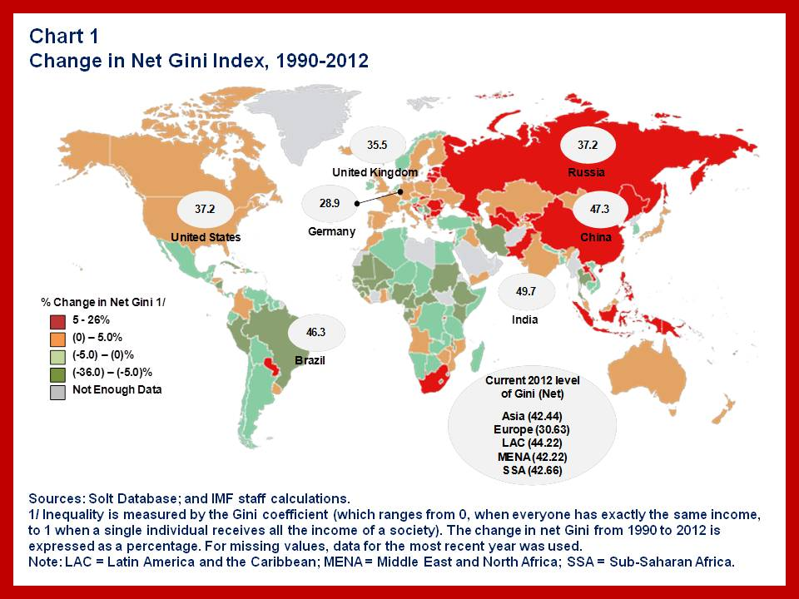

Slide 11
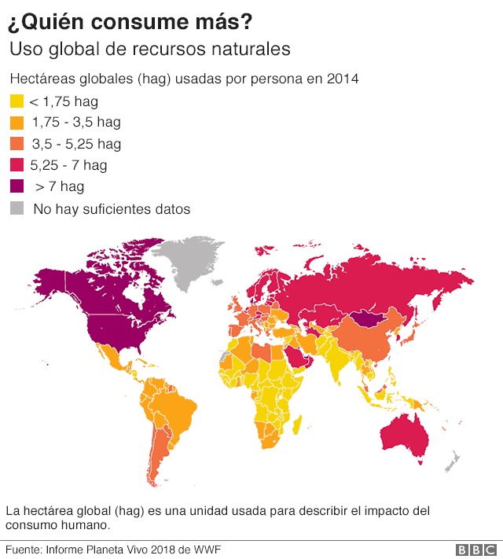
20% DE POBLACIÓN MUNDIAL DE PAÍSES CON MAYORES INGRESOS REALIZA EL 86% DE TODO EL CONSUMO, 58% DE LA ENERGÍA UTILIZADA Y ES RESPONSABLE DEL 53% DE LAS EMISIONES DE DIÓXIDO DE CARBONO.
20% MÁS POBRE SÓLO PRODUCE EL 1.3% DEL CONSUMO TOTAL, CONSUME SÓLO EL 4% DE LA ENERGÍA, RESPONSABLE DE SÓLO 3% DE LOS GASES EFECTO INVERNADERO.

Slide 12
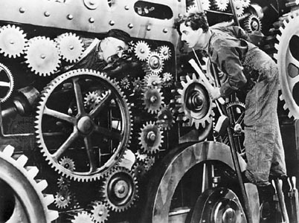
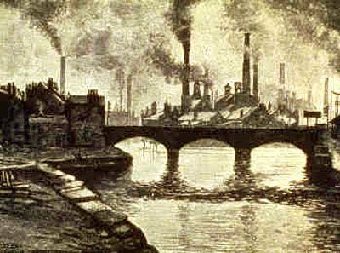
La sociedad industrial. El capitalismo
Cambios drásticos. Se consume mucha materia y energía.
La enorme cantidad de energía que se gasta depende recursos no renovables (combustibles fósiles).
El consumo energético total es 100 veces superior al que consumimos por el alimento (250.000 kilocalorias).

Slide 13
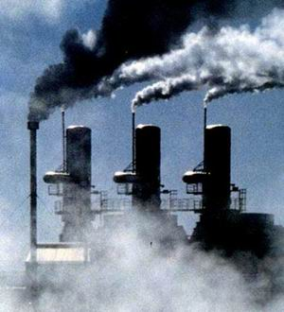
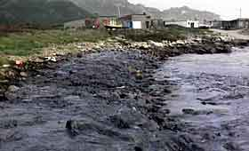
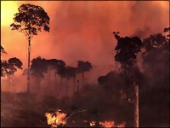
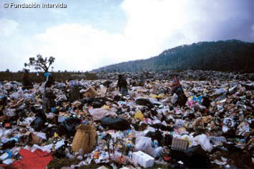
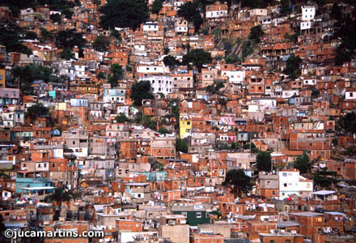
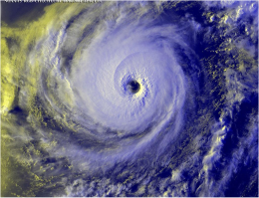
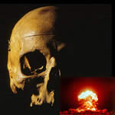
Avance tecnológico y crisis ambiental
Problemas:
Crecimiento exponencial de población.
Consumo acelerado de recursos
Contaminación del aire, agua, suelo...
Generación de residuos
Falta de agua.
Degradación del suelo.
Destrucción de bosques.
Agotamiento de recursos potencialmente renovables.
Aumento de las diferencias del desarrollo entre países.
Agravamiento de los riesgos naturales

Slide 14

Alternativas Eticas ante la problemática ambiental
Explotación incontrolada
Conservacionismo a ultranza
Desarrollo sostenible

Slide 15
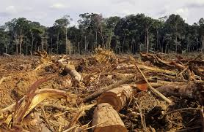
Explotación incontrolada:
Basada en la generación de riqueza y bienes que promuevan el crecimiento económico sin tener en cuenta el medio natural.
Los costes o insumos de los gastos ambientales no se contabilizan en el precio de los productos.

Slide 16
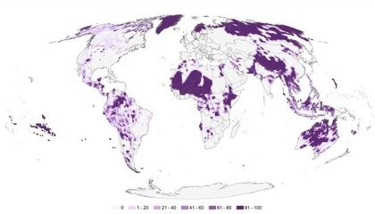
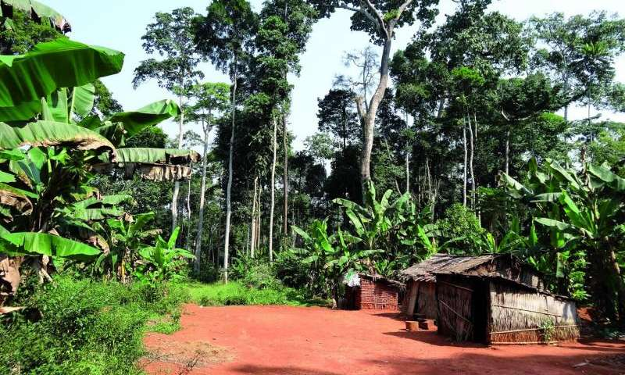
Conservacionismo a ultranza
La conciencia del peligro que conlleva un crecimiento desbocado se ha plasmado en un pensamiento conservacionista concretado en:
Conferencia de las Naciones Unidas para el Medio Ambiente (Estocolmo , 1972).

Slide 17
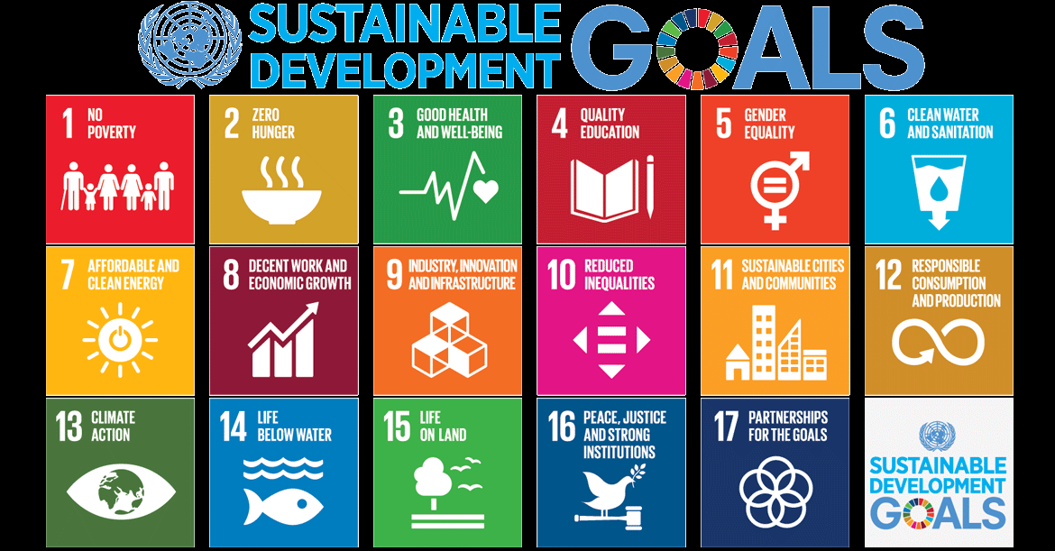
Desarrollo sostenible
Se define como la actividad económica que satisface las necesidades de la generación presente sin afectar la capacidad de las generaciones futuras.
Se concreta en tres niveles:
Sostenibilidad económica
Sostenibilidad ecológica
Sostenibilidad social

Slide 18
Principios del desarrollo sostenible
Recolección sostenible (recursos renovables).
Vaciado sostenible (recursos no renovables).
Emisión sostenible.
Selección de Tecnologías más limpias y eficientes.
Irreversibilidad cero o reducción de los impactos ambientales.
Desarrollo equitativo.

Slide 19
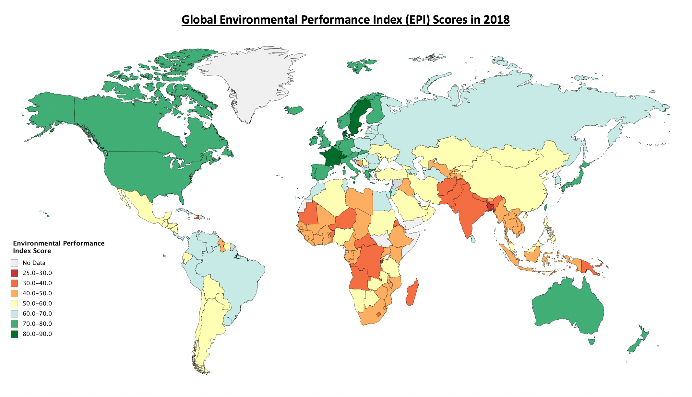

Slide 20
Desarrollo equitativo?
Se ha producido una brecha entre los países del Norte desarrollado y los pobres del Sur.
Los países desarrollados proponen detener el desarrollo, pero los países del Sur deben desarrollarse y para ello utilizan sus recursos naturales como materia prima.

Slide 21
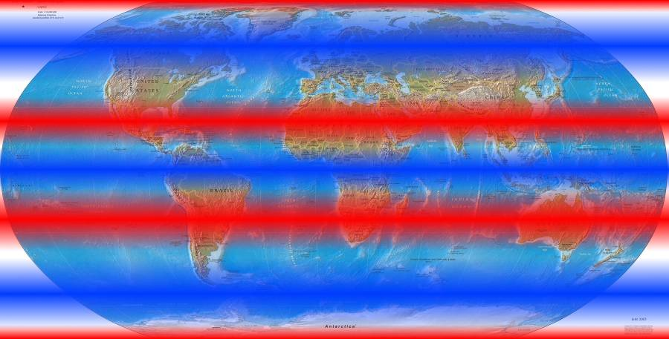
CAMBIO CLIMÁTICO GLOBAL
BANDAS ROJAS → MÁS CALIDO, SECO/ HUMEDO
BANDAS AZULES → MÁS CÁLIDO, MÁS HÚMEDO
Notes:
*Robert Mendelsohn, professor and climate change expert in the Yale School of Forestry and Environmental Studies, offers the following model for understanding general trend effects of climate change on markets and political structures.
*As the curve shows, there is an optimum climate in which market and governance impacts are maximized
*For countries that currently have temperate climates (US, Europe, parts of Russia and South America) and increase in climate change will move these countries closer to optimal market impacts in the short term
*For countries with tropical climates (North Africa, Middle East, South Asia) and increase in climate change will exacerbate already bad conditions and move these countries farther away from optimal market and governance impacts
*Another manner in which to visualize these general trends is to know that by 2025, tropical bands will become hotter and drier (the red bands) and temperate zones will become hotter and wtter (the blue bands)

Slide 22
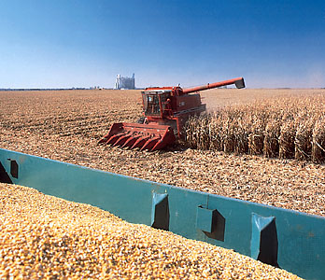
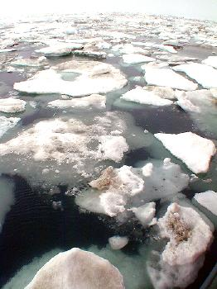
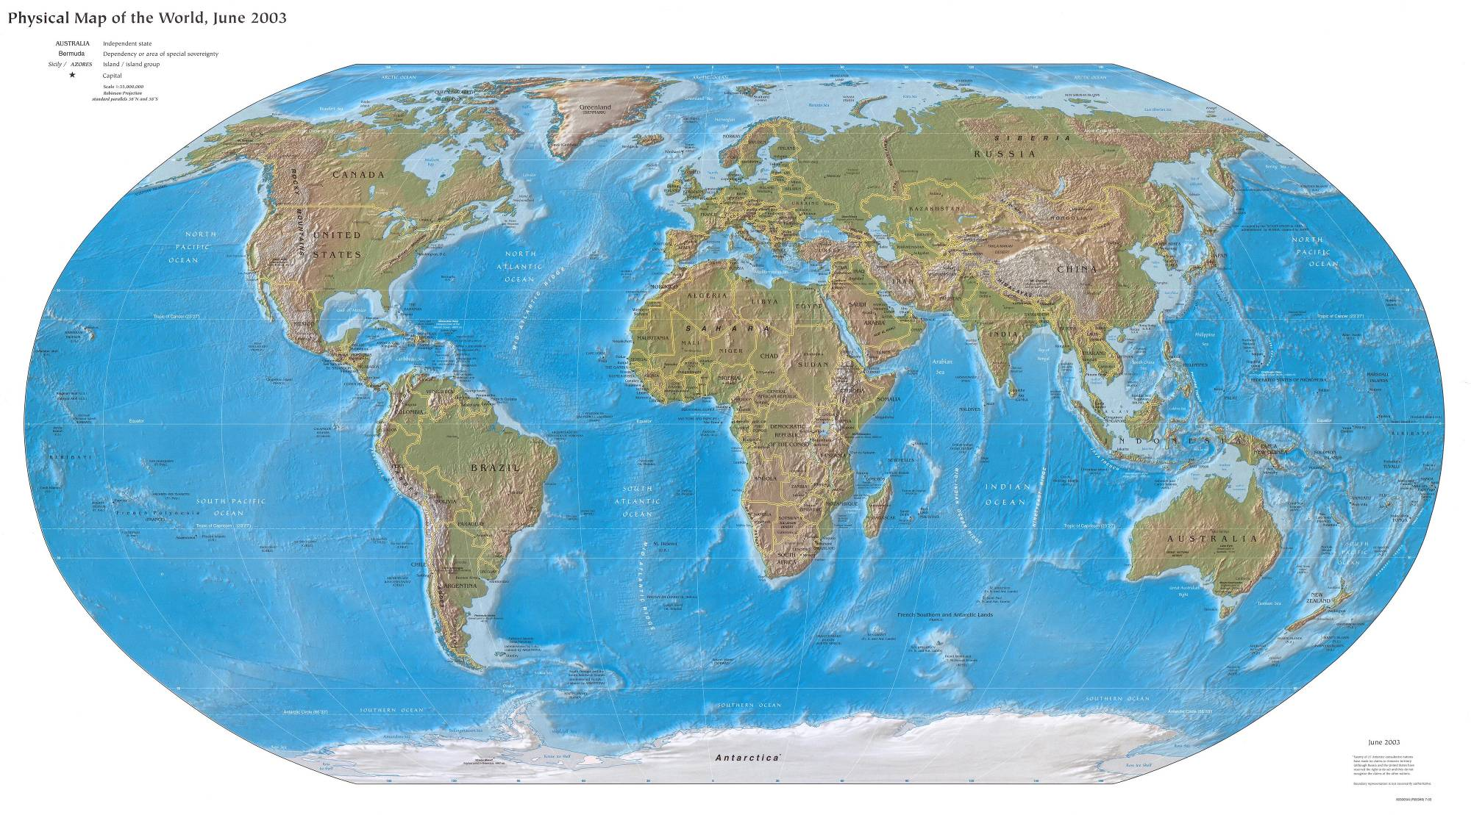
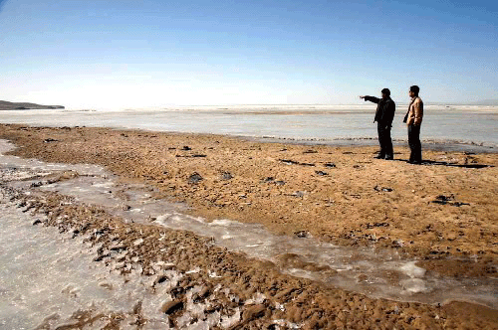
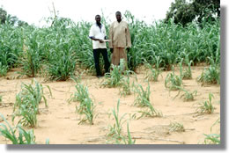
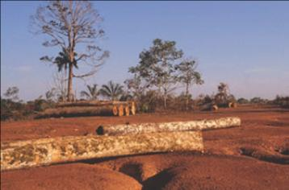
http://www.lib.utexas.edu/maps/world_maps/world_rel_803005AI_2003.jpg
Notes:
*According to the 2007 IPCC report, here’s a snapshot of the world in 2025:
*In Latin America, vast amounts of rain forest will be replaced with semi-arid vegetation & desertification will hamper agriculture production
*In North America, overall aggregate rain-fed agriculture will increase by 5-20%, but coastal cities will become increasingly susceptible to climate variability
*In Africa, 75 to 250 million will suffer from water shortages and rain-fed agriculture will be reduced by up to 50%
*In Asia, freshwater availability will decrease (effecting million across the country) and crop yields in East/SE Asia will increase up to 20% and the yields in Central/South Asia will decrease by up to 30%.
*In the Polar Regions, increasing reduction in glacial & ice sheet thickness may cause increased shifting and/or slowing of the Thermohaline Conveyor – the circulation of warm and cold water and air that regulates the global climate.

Slide 23
UNIDAD
Las cumbres medioambientales
9
  Se fijó el objetivo de que la temperatura global no suba más de 2ºC hasta el 2050.
Objetivos del
Milenio
Estocolmo (Suecia)
Conferencia sobre Medio Ambiente Humano
Río de Janeiro (Brasil).
Cumbre de la Tierra de la ONU.
Informe Brundtland
Copenhague (Dinamarca).
15ª conferencia sobre el Cambio Climático.
Nueva York (EEUU).
Cumbre del Milenio.
1972
Los Limites del crecimiento
1992
2000
2009
s. XXI
s. XX
El Cambio Climatico
1968
1997
2002
París (Francia)
Conferencia sobre la Biosfera (UNESCO)
Kioto (Japón)
3ª conferencia sobre el Cambio Climático.
Johannesburgo (Sudáfrica).
Cumbre sobre Desarrollo Sostenible.

Slide 24

PANEL INTERGUBERNAMENTAL SOBRE EL CAMBIO CLIMÁTICO
El Grupo Intergubernamental de Expertos sobre el Cambio Climático o Panel Intergubernamental del Cambio Climático, conocido por el acrónimo en inglés IPCC (Intergovernmental Panel on Climate Change), es una organización intergubernamental de las Naciones Unidas cuya misión es proveer al mundo con una opinión objetiva y científica sobre el cambio climático, sus impactos y riesgos naturales, políticos y económicos y las opciones de respuesta posibles

Slide 25
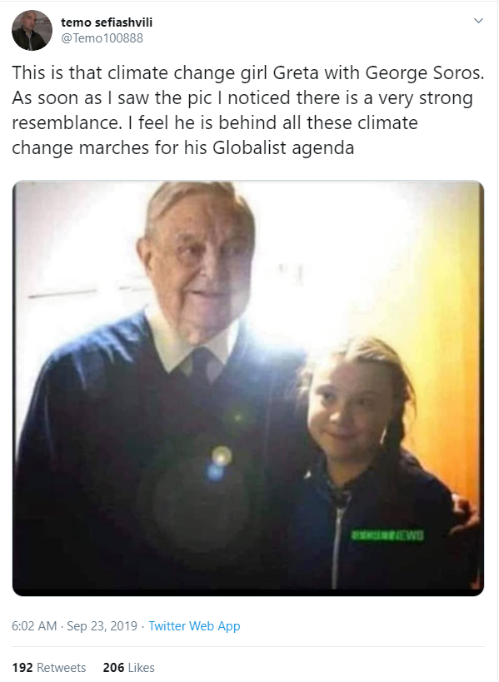
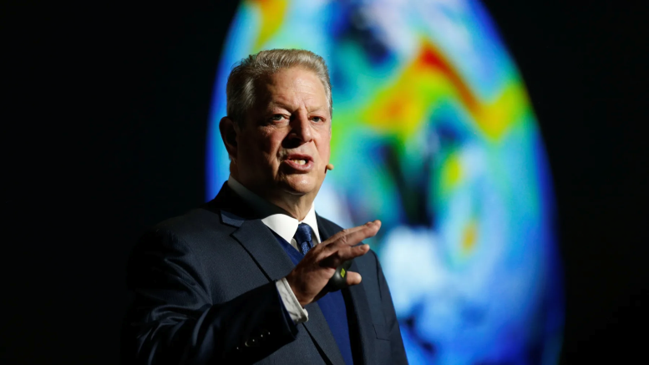
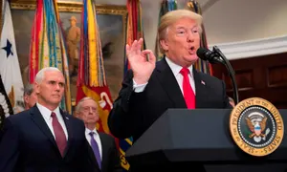
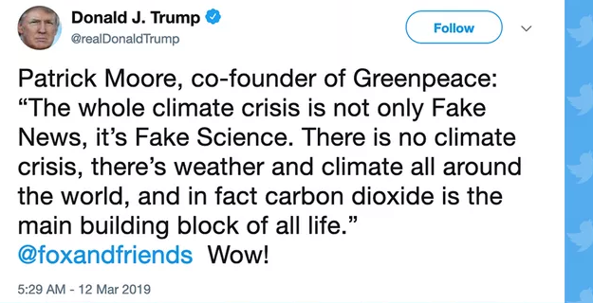
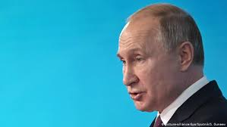
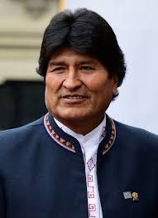
Los actores de la Política Ambiental
Al Gore
Greta Thundberg
V. Putin
Se requieren recursos que no tienen los países pobres para combatir el Cambio Climático
Evo Morales
Vision del Tercer Mundo

Slide 26
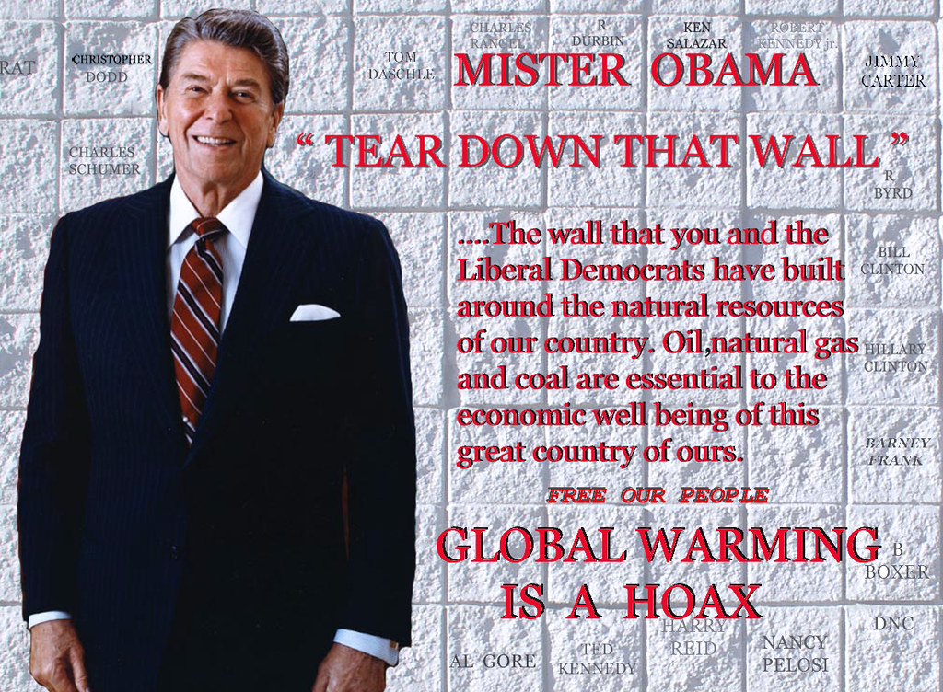
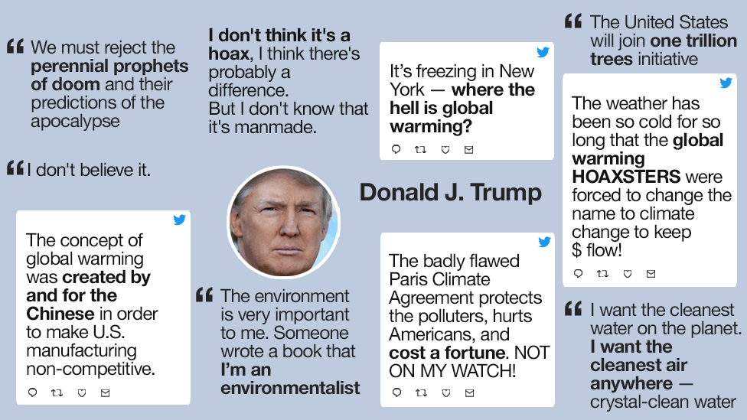
trump
reagan

Slide 27
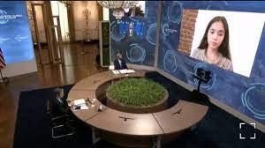

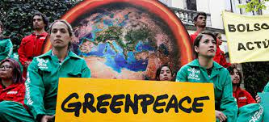
Los actores SOCIALES de la Política Ambiental
Evo Morales
Vision del Tercer Mundo
Xiye Bastida
Greta Thundberg

Slide 28
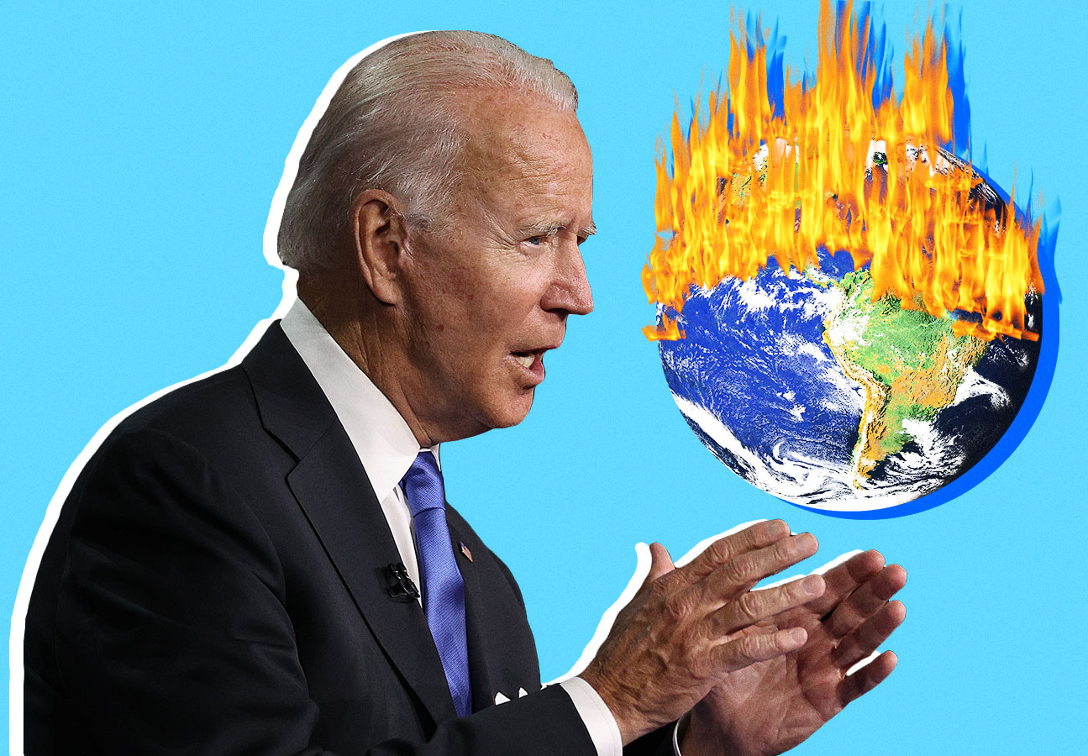
La era Biden
Plantea una Revolución de Energía Limpia,
Biden cree que el Green New Deal es un marco crucial para atacar los desafíos climáticos que enfrentamos.
Dos ideas básicas que están en el centro de su plan:
Estados Unidos necesita con urgencia adoptar una mayor ambición a una escala épica para cumplir el alcance de este desafío, y
(2) nuestro medio ambiente y nuestra economía tienen una completa y total conexión.

Slide 29
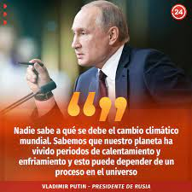
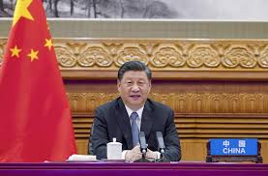
Se deben tener en cuenta todos los factores que causan el calentamiento global. Por ejemplo, el metano representa el 20% de las emisiones
“El desarrollo no debe ser solamente verde, debe ser sustentable”,
Vladimir Putin
Xi Jinping
China se esforzará por alcanzar el pico de emisiones de dióxido de carbono para 2030 y lograr la neutralidad de carbono para 2060. Esto significa que China, como el mayor país del mundo en desarrollo, concluirá la más drástica reducción mundial de intensidad de emisiones de carbono y realizará la neutralidad de carbono desde el pico de carbono en el período más corto de la historia mundial

Slide 30
GEOPOLÍTICA Y CAMBIO CLIMÁTICO
LAS MEDIDAS DE ADAPTACIÓN AL CAMBIO CLIMÁTICO PUEDEN PROVOCAR CONFLICTOS ENTRE NACIONES, POR EJEMPLO LAS CUENCAS HIDROGRÁFICAS.
ES PRIORITARIO TOMAR MEDIDAS COMO EL IMPUESTO AL CARBONO Y ESTÁNDARES DE EFICIENCIA ENERGÉTICA,
LO MÁS IMPORTANTE ES EL IMPULSO A NUEVAS TECNOLOGÍAS DE PRODUCCIÓN Y CONSEVACIÓN DE ENERGÍA
ASIMISMO, SON NECESARIOS INCENTIVOS A LA INDUSTRIA PARA EL DESARROLLO TECNOLÓGICO.

Slide 31
Tecnología ambiental
La nueva tencnología verde está emergiendo
Las naciones contaminantes serán presionadas para que restrinjan sus emisiones de gases invernadero.
Las naciones pobres, serán marginadas del Desarrollo si no pueden acceder a las nuevas tecnologías?
Se espera una division entre naciones con tecnología verde y las que no la tienen ?

Slide 32
Dilemas Éticos
Reducir población para que alcancen los recursos
Hacer que todos los países inviertan en tecnología para combatir el cambio climático y mejorar el ambiente.
Hacer obras para desarrollar económicamente las regiones, sin importar el ambiente
Redistribuír la riqueza
Usar la tecnología para equilibrar el desarrollo y que los países ricos inviertan en mejorar el ambiente
Conservar el ambiente y los modos de vida de los pueblos originarios
DESARROLLO SUSTENTABLE

Slide 33
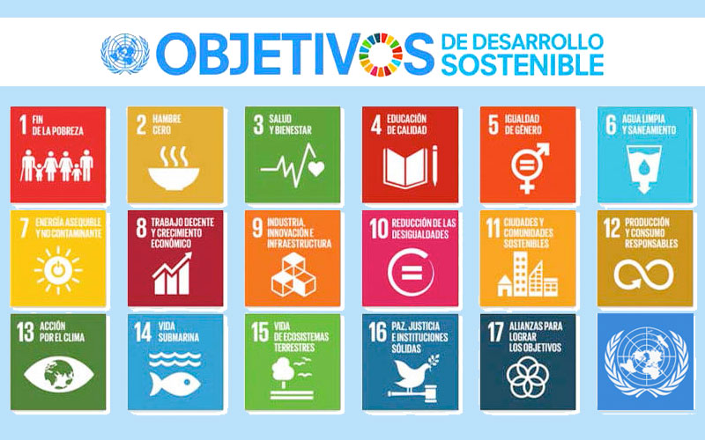

Slide 34
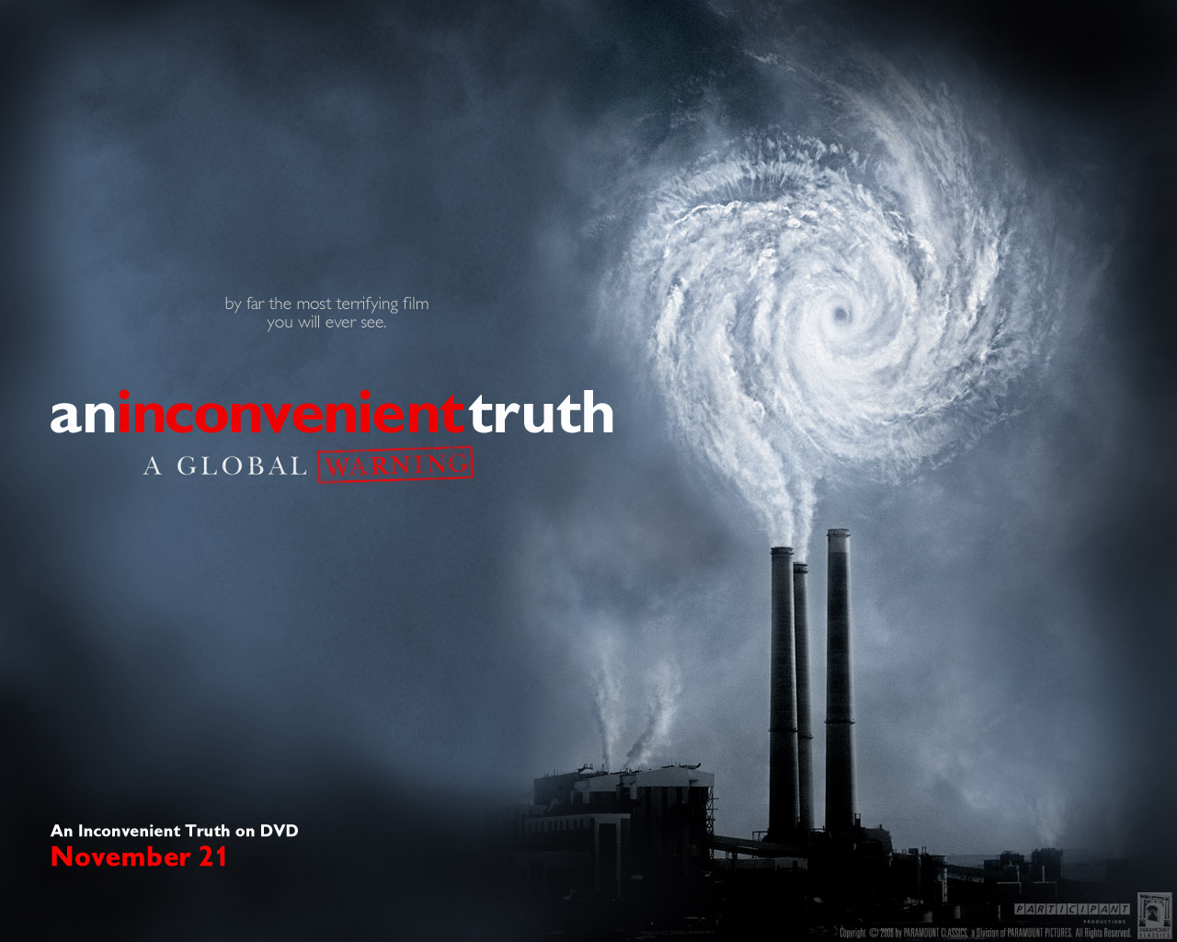
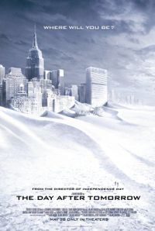
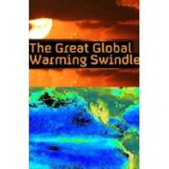

¿?

Slide 35
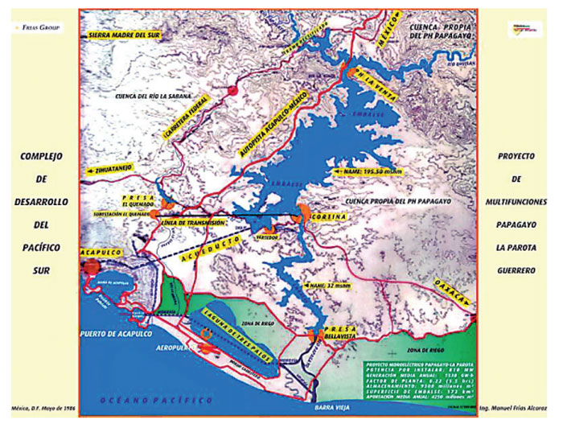
Un ejemplo: Presa la Parota

Slide 36
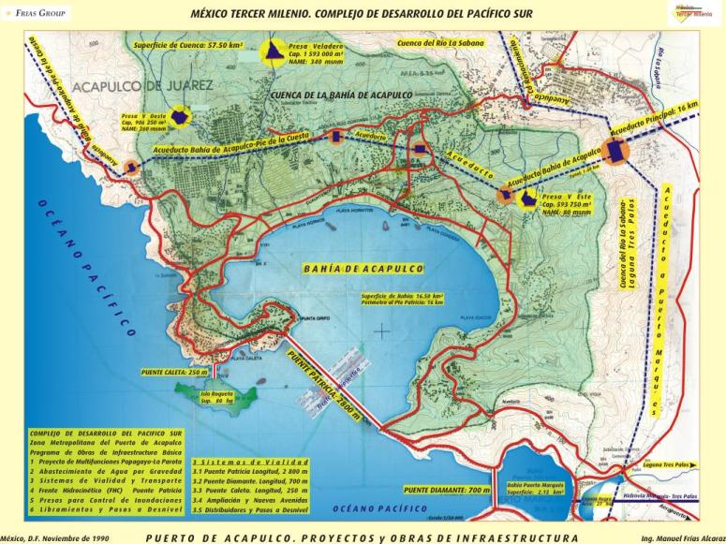

Slide 37
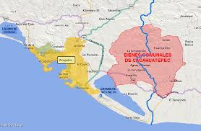
Un ejemplo: Presa la Parota

Slide 38





Slide 39

Finalmente

Slide 40

Fin de clases

